Slide 1
（別紙2 評価実験説明）
本実験について
本実験は胸部レントゲン画像の診断補助の研究のためのものになります。実験者様に二枚の胸部レントゲン画像を見ていただき、一枚の画像を選択していただく形式になります。二つのセクションに分かれており、選択基準の詳細は各セクションの前に説明します。所要時間は各セクション15分、全体で30分程度を想定しています。
実験を受けることで目が疲れることがあります。気分がすぐれなくなったなど、何かございましたらいつでも実験を中断、中止しますので実験担当者にお知らせください。
本実験で測定されるデータはX線画像の診断補助の研究のために用いられます。研究成果は学術的公刊（論文発表・学術研究会等での発表）のほか、大石研究室の研究活動の広報目的で公表される場合があります。実験データを分析、公表する際はデータはすべて匿名化され、プライバシーに関する情報を開示することはございません。
Spaceキーで次へ進みます

Slide 2
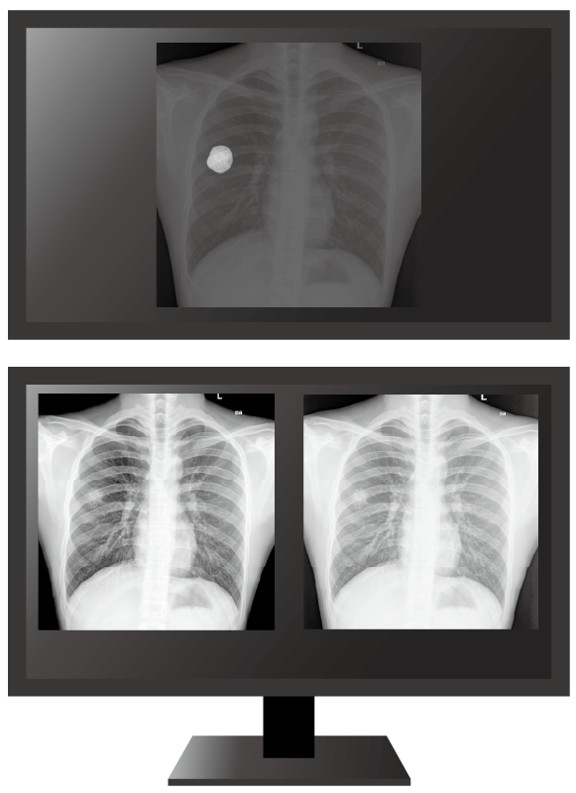
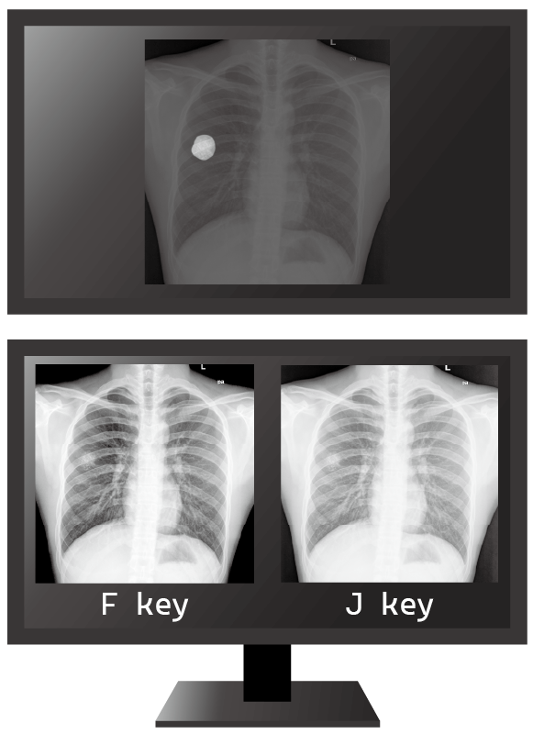
実験１
上部のモニターにアノテーション画像、
下部のモニターに胸部のレントゲン画像が二枚表示されます。
アノテーション部分の病変が見やすいと思う方を、下部モニターに表示された二枚の画像からマウスクリックで選択してください。(モニターに顔を近づけずに判定してください)
画像を選択したら次の画像が表示されます。
タスク2の説明画像が出てくるまで画像選択を続けてください。
Enterキーを押したらタスク1を開始します

Slide 3
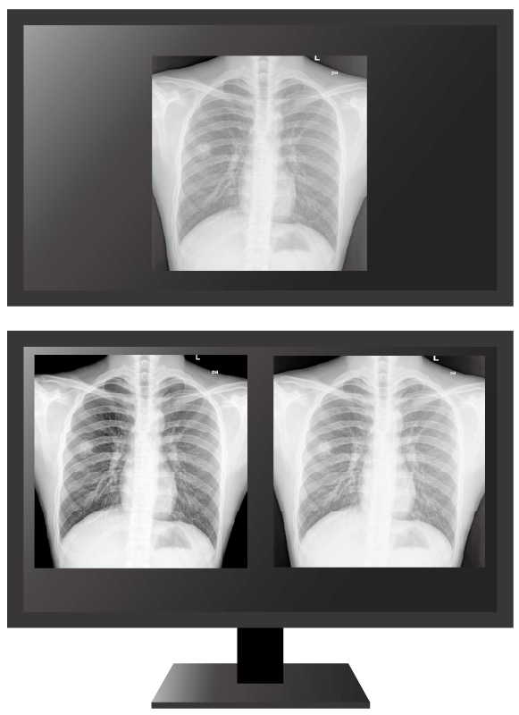
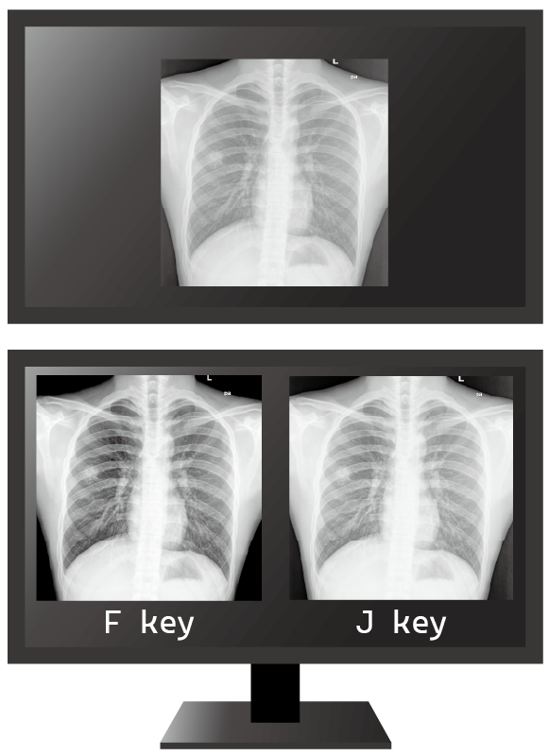
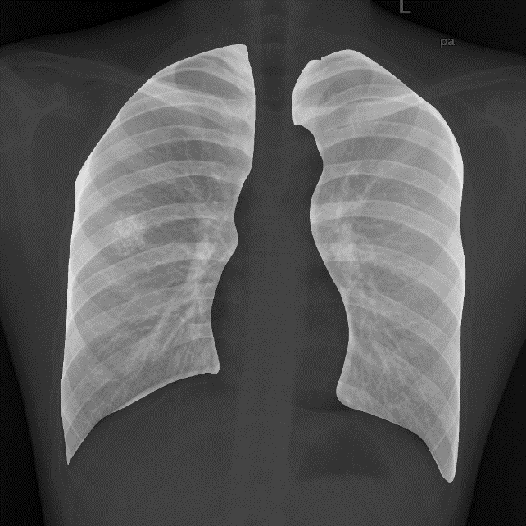
実験２
上部のモニターに肺を明るくした手本のレントゲン画像、
下部のモニターに胸部のレントゲン画像が二枚表示されます。
肺部分の領域のみについて上部モニターの画像の内容を維持していると思う方を、下部モニターに表示された二枚の画像からマウスクリックで選択してください。 (モニターに顔を近づけずに判定してください)
画像を選択したら次の画像が表示されます。
タスク終了の画像が出てくるまで画像選択を続けてください。
Enterキーを押したら実験2を開始します

Slide 4
これにて全実験終了となります
ご協力いただきありがとうございました

Slide 5
About this experiment
This experiment is for the study of diagnostic aids in chest x-ray imaging. The experimenter will be asked to view two chest x-ray images and select one of them. There will be two sections, and we will explain the details of the selection criteria before each section. The time required is 15 minutes for each section and approximately 30 minutes overall.
The experiment may cause eye fatigue. If you feel unwell, please inform the person in charge of the experiment at any time. And we will suspend or terminate the experiment.
The data measured in this experiment will be used for research on diagnostic aids in X-ray imaging. The research results may be published in academic publications (papers, presentations at academic conferences, etc.) as well as for the purpose of publicizing the research activities of the Oishi Laboratory. When analyzing and publishing experimental data, all data will be anonymized, and privacy information will not be disclosed.
Press Space key to go next.

Slide 6
Section１
The upper monitor shows an annotated image, and Two chest x-ray images are displayed on the lower monitor.
Of the two images displayed on the lower monitor, select the one you think is easier to see the lesion in the annotated area by mouse click. (Please judge without moving your face close to the monitor.)
Once you have selected an image, the next image will appear.Continue selecting images until you see the image that describes Section 2.
Press Enter to start Section 1

Slide 7
Section 2
The upper monitor shows a reference x-ray image of the lung highlighted, and two x-ray images of the chest are displayed on the lower monitor.
Of the two images displayed on the lower monitor, select the one you think maintains the content of the image on the upper monitor for the lung area only by mouse click. (Please judge without moving your face close to the monitor.)
Once you have selected an image, the next image will appear. Continue selecting images until the image for the end of the section appears.
Press Enter to start section 2

Slide 8
The entire experiment was finished.
Thank you very much for your cooperation.

